Slide 1
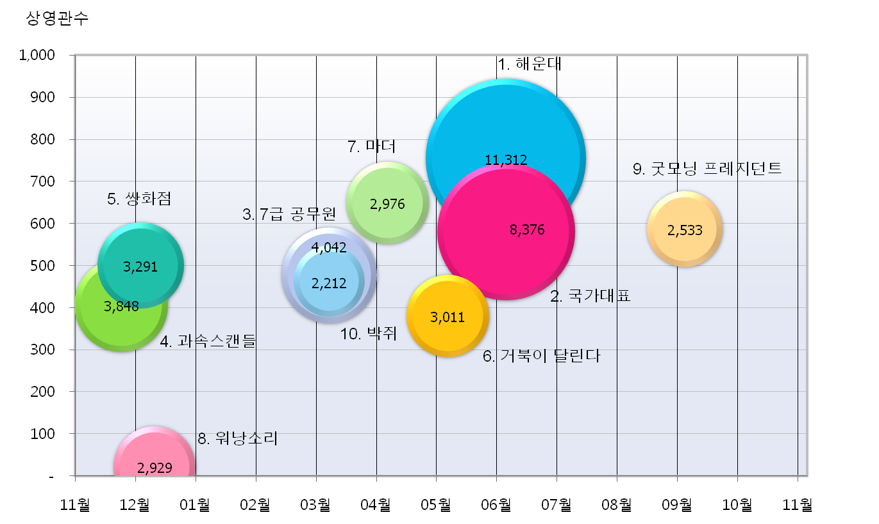
2009년 한국 영화 흥행 Top 10
출처 : 한국영화진흥위원회, www.kofic.or.kr

